Slide 1
SpectreとMeltdown
ITソリューション塾・第28期
2018年5月30日
株式会社アプライド・マーケティング
大越 章司
shoji@appliedmarketing.co.jp

Slide 2
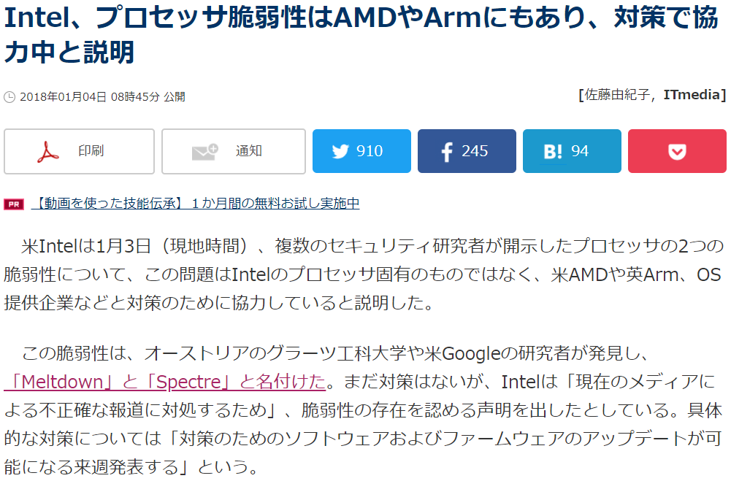
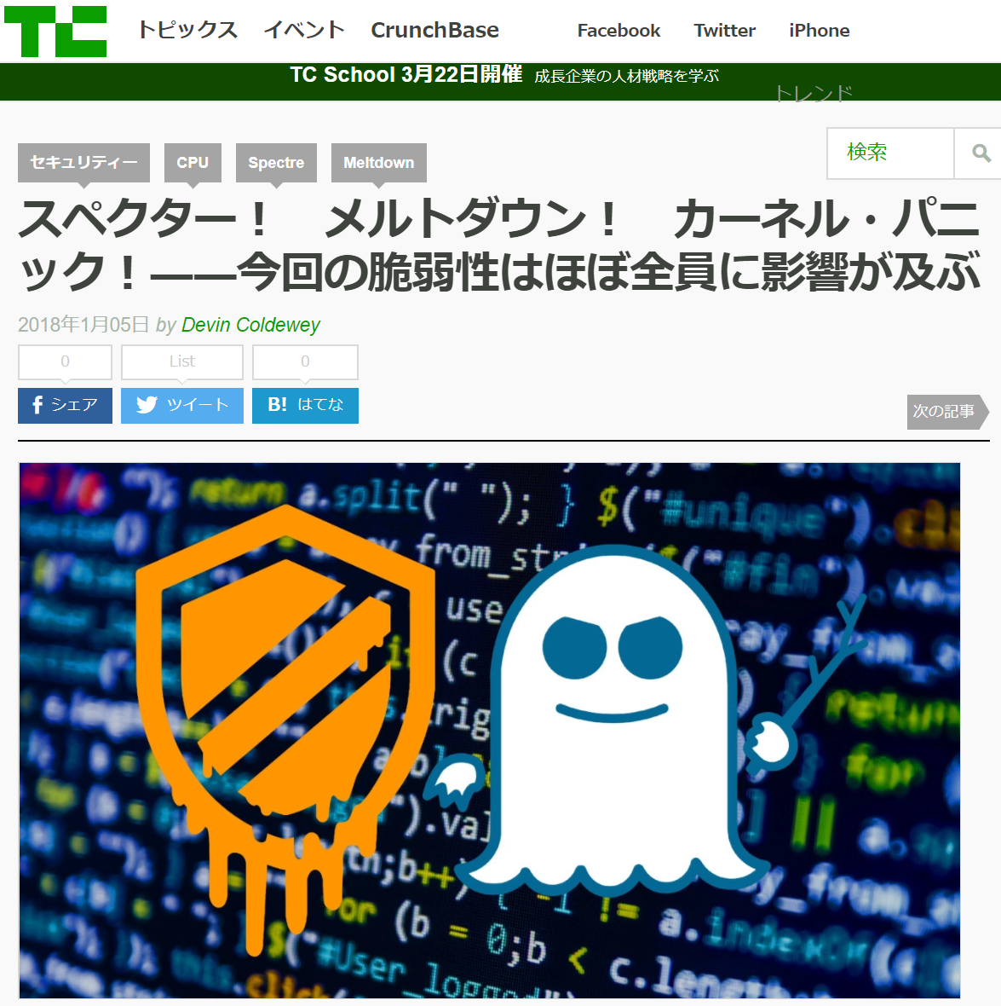
ほとんどのCPUに影響する脆弱性
Notes:
http://www.itmedia.co.jp/news/articles/1801/04/news009.html
https://jp.techcrunch.com/2018/01/05/2018-01-03-kernel-panic-what-are-meltdown-and-spectre-the-bugs-affecting-nearly-every-computer-and-device/

Slide 3
SpectreとMeltdown
CPUへのサイドチャネル攻撃を可能にする脆弱性
Spectre variant1
(投機的実行における)
条件付き分岐における境界チェックの回避
Intel、AMD、ARMのCPU
Spectre variant2
(投機的実行における)
分岐先のインジェクション
Spectre variant3
(Meltdown)
キャッシュへの不正なデータロード
IntelのCPU
CPU上で複数のプロセスが動作している場合、他のプロセスが使っているメモリ空間にはアクセスできないようOS/CPUが制御
アクセス制限されているメモリ空間に他のプロセスがアクセスできてしまう
パスワードなどの重要な情報を盗み見られる可能性
Notes:
https://ja.wikipedia.org/wiki/Spectre
http://ascii.jp/elem/000/001/613/1613155/index-2.html

Slide 4
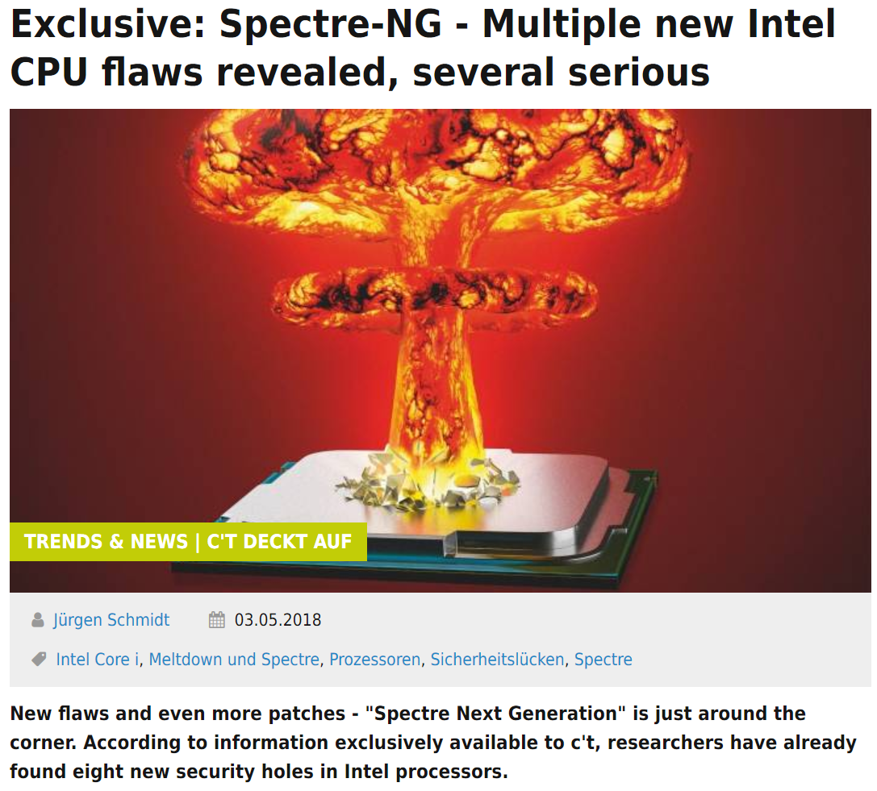
Spectre-NG：新たなCPU脆弱性
Spectreクラスの新たな8つの脆弱性
4つが「高い危険性」、4つが「中程度の危険性」
IntelのCPUとAMD、ARMの少数のCPUに影響
仮想マシンからの攻撃が可能
対策が整っていないため、詳細は未公表
Notes:
https://www.heise.de/ct/artikel/Exclusive-Spectre-NG-Multiple-new-Intel-CPU-flaws-revealed-several-serious-4040648.html

Slide 5
CPUの特権モードとアクセス制限
OS、デバイスドライバはRing0
アプリケーションはRing3
カーネルモードでプロテクトされたメモリエリアにアプリケーション（ユーザーモード）は直接アクセスできない
これを利用して、パスワードや暗号鍵など重要なデータを守っている
OS
カーネルモードメモリ
X
ユーザープロセス①
ユーザーモードメモリ①
ユーザープロセス②
X
ユーザーモードメモリ②
Notes:
https://ja.wikipedia.org/wiki/CPUモード

Slide 6
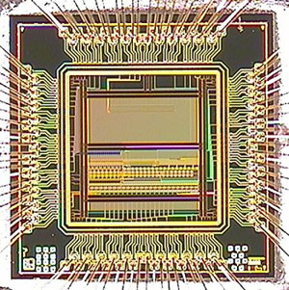
CPUのパイプライン処理
昔のCPU
命令①
命令②
命令③
命令④
命令⑤
命令①
命令②
命令③
命令④
命令⑤
デコード
処理
読込
書込
最近のCPU
命令①
命令②
命令③
命令④
命令⑤
命令①
命令②
命令③
命令④
命令⑤
１クロック
Notes:
命令の順序を変えてパイプラインを埋めるのがアウトオブオーダー

Slide 7
3 GHzとはどれくらいの周波数なのか
3 GHz = 3,000,000,000 Hz = 30億 Hz
光速 = 秒速30万キロ
= 30,000,000,000 cm =300億 cm
3 GHz で動作する CPU の
1 クロックの間に光は
10cmしか進まない

Slide 8
投機的実行（Speculative Execution）
プログラム内にループや条件分岐がある場合、条件判断（命令③や④）が確定しないと次にどちらへ進めば良いかわからない
命令①
条件判断
命令②
パイプラインが埋められない
＝実行速度が落ちる
ループ
命令③
命令④
分岐
進む可能性の高いルートを予測（分岐予測）してパイプラインを埋めておく
→予想が外れた場合にそれまでの結果を破棄（投機的実行）
命令⑤
先に実行できそうな命令を実行してしまうアウトオブオーダー実行も投機的実行

Slide 9




キャッシュメモリ
超高速
数ＧＨｚ
（nsec以下）
CPU
キャッシュメモリ
数百M～数GHz
高速
高速だが小容量で高価
今後使うであろうデータをあらかじめ読み込んでおく
数百ＭＨｚ
（数十nsec）
DRAM
低速
μ～msec
HDD

Slide 10
Meltdownの仕組み
命令①
命令②
不正な命令①
不正な命令②
命令③
不正なメモリ
アクセス
メモリからの読み込み
＝キャッシュへも読み込まれる
不正な命令をキャンセル
（キャッシュにデータは残ったまま）
キャッシュ内のデータを読み出す

Slide 11
問題の深刻度
最終的な解決のためには世界中のCPUをすべて対策済みのものに交換する必要がある
実際の攻撃は確認されていないが、油断はできない（不審な動きが観測されている）
ソフトウェアでの対策はパフォーマンスに影響を与える
  全てのプロセッサが影響を受けるわけでは無い（高速性が要求されない分野では影響は少ない）が、高性能が要求される分野では深刻な影響が及ぶ
特に、今回発見された脆弱性は仮想マシンからの攻撃を可能にするため、クラウド事業者などへの影響が大きい
IoTデバイスは脆弱性が見つかってもパッチを当てられない場合も考えられるため、セキュリティについて考えておく必要がある
Notes:
http://blog.trendmicro.co.jp/archives/17154

